Slide 1
4-sinf O‘zbek tili

Slide 2
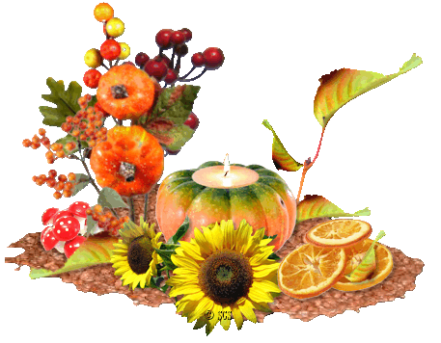
Mavzu:
Kuzgi ishlar
(1-dars)

Slide 3
Mustaqil topshiriqni tekshirish:
O‘tilgan mavzularga gap tuzish.

Slide 4
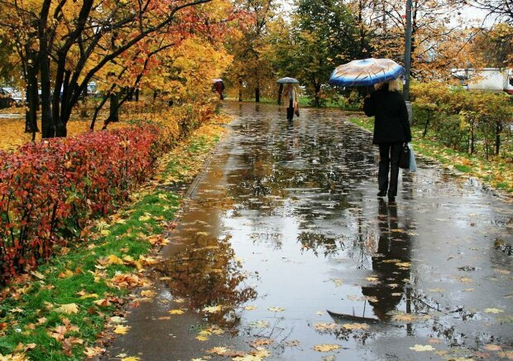
Kuz faslida havo salqin bo‘ladi. Tez-tez yomg‘ir yog‘adi.

Slide 5
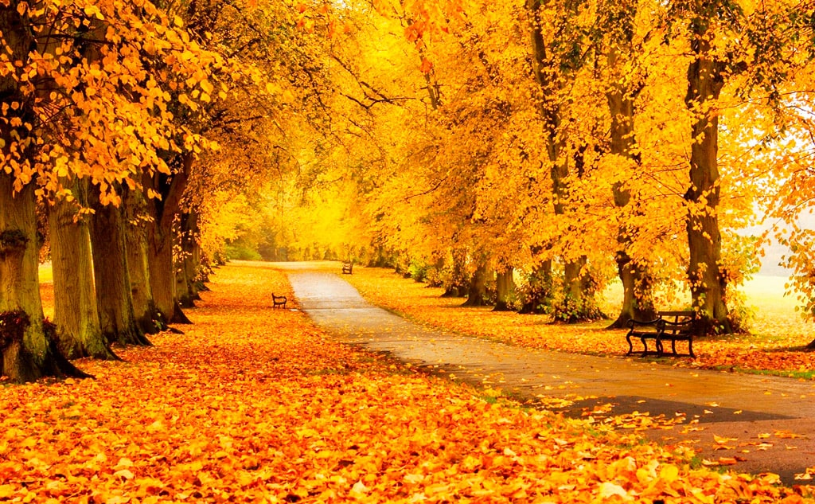
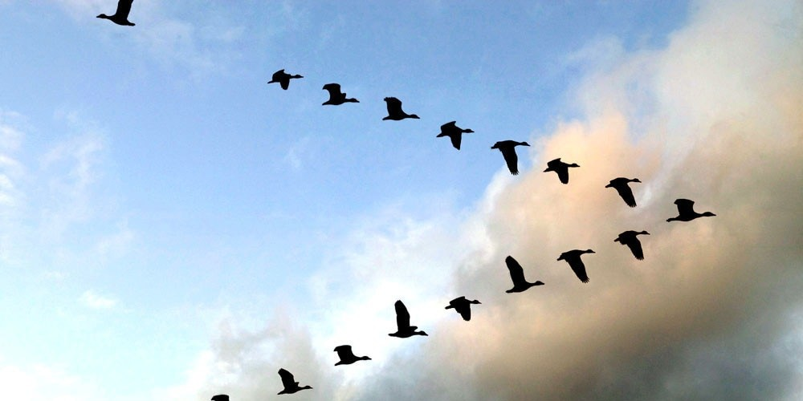
Daraxtlarning barglari sarg‘ayib , yerga to‘kila bosh-laydi. Issiqsevar qushlar issiq o‘lka-larga uchib keta-dilar.

Slide 6
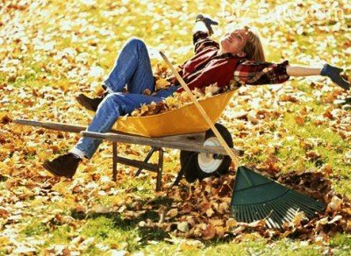
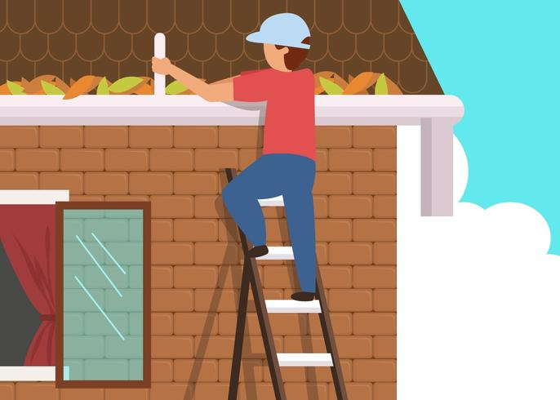
Kuzgi ishlar boshlanadi. Hamma qishga tayyorgarlik ko‘radi. Odamlar tarnov va mo‘ri-larni tozalaydilar.

Slide 7
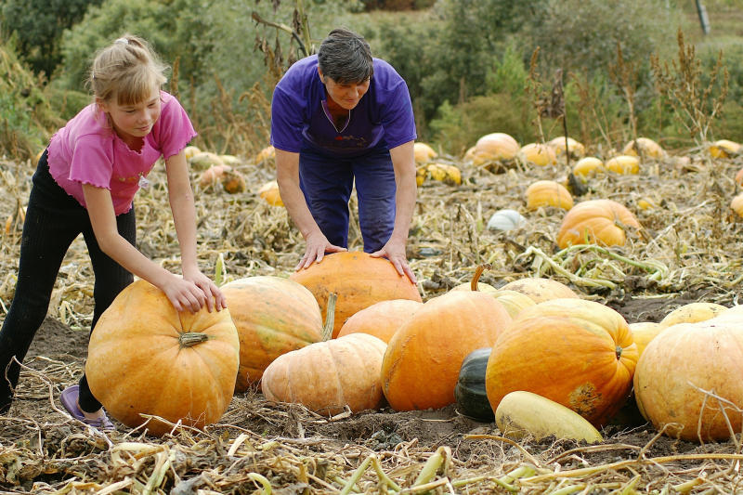
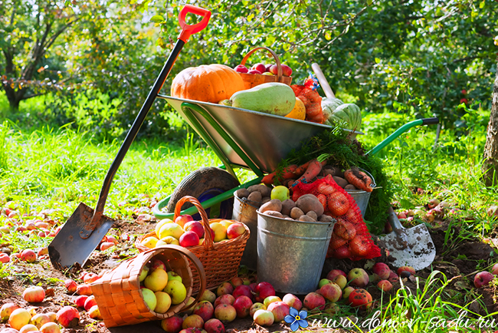
Dehqonlar qishga tayyorlanadilar. Hosilni yig‘ib oladilar.

Slide 8
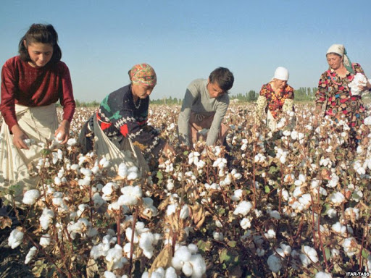
Bu faslda bepoyon dalalardagi paxtalar oppoq bo‘lib ochiladi va paxta yig‘im-terimi boshlanadi.

Slide 9
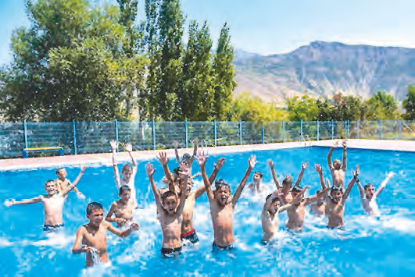
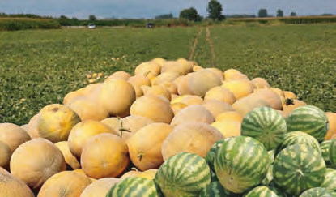
1- topshiriq. Rasmlardagi yoz va kuz fasllarini qiyoslang. Matnlarni o‘z fikringiz bilan davom ettiring (45-bet).
Задание 1. Сравните картинки и продолжите текст .
Polizda qovun va tarvuz pishadi. Havo soviy boshlaydi. Daraxtlar-ning barglari sarg‘ayadi. Hosil yig‘ib olinadi. …
Kunlar isiydi. Mevalar pishadi. Bolalar oromgoh-larda dam oladilar. Ko‘lda maza qilib cho‘miladilar. …

Slide 10
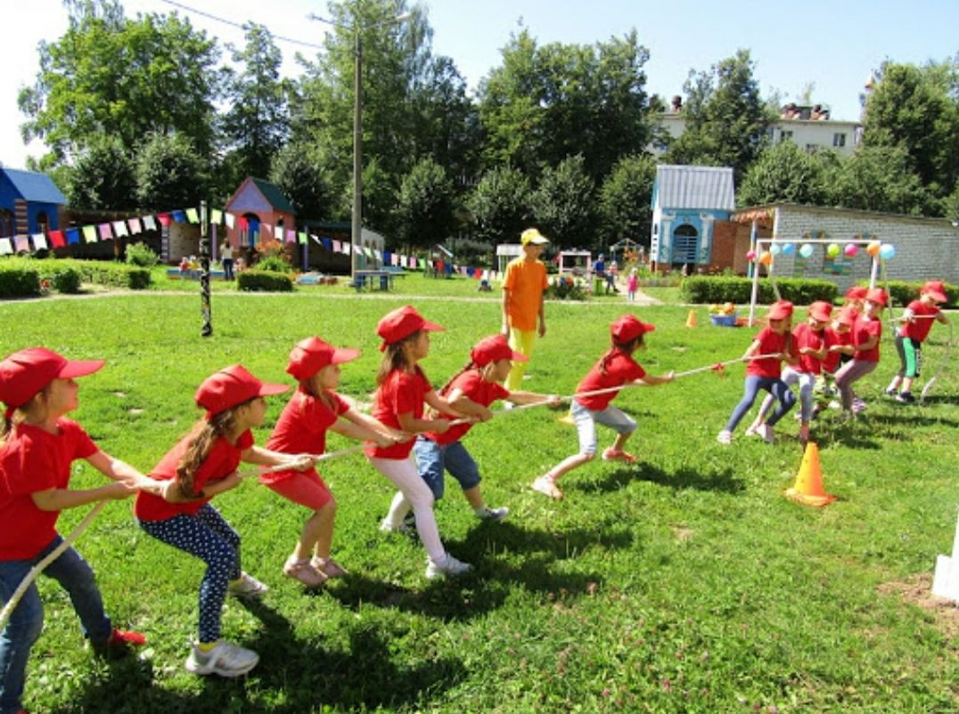
Oromgohda turli xil o‘yinlar o‘ynay-dilar. Qiziqarli kitob o‘qiydilar. Sayohat-ga chiqadilar.
Musobaqalarda ishtirok etadilar.

Slide 11
Polizda qovun va tarvuz pishadi. Havo soviy boshlaydi. Daraxtlarning barg-lari sarg‘ayadi. Hosil yig‘ib olinadi. …

Slide 12
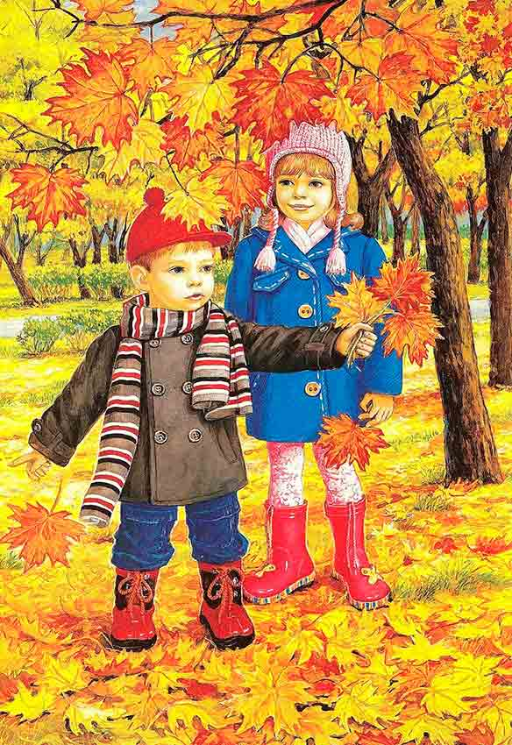
Osmonda bulutlar ko‘p bo‘ladi. Tez-tez yomg‘ir yog‘adi. Quyosh ba’zan ko‘rinmaydi. Kuchli shamol barglarni uchirib ketadi.

Slide 13
1- mashq. Nuqtalar o‘rniga kerakli so‘zlarni qo‘yib, matnni ko‘chiring (45-bet).
Упражнение 1. Перепишите предложения, вставляя вместо точек нужные слова.
Foydalanish uchun so‘zlar: salqin, issiq, mevalar, sabzavotlar, to‘kiladi, sarg‘ayadi, uchib, qushlar.

Slide 14
1-mashq.
1. O‘zbekistonda yoz juda ... bo‘ladi.
2. Kuz kelganda havo ... bo‘ladi. 3. Faqat yozda emas, kuzda ham pishadigan ... , ... bor. 4. Kech kuzga borib daraxtlar bargi ... va ... . 5. ... issiq o‘lkalarga ... ketadi.
issiq
salqin
mevalar
sabzavotlar
sarg‘ayadi
to‘kiladi
Qushlar
uchib

Slide 15
LUG‘AT
issiq – жарко
kech kuz – поздняя осень
salqin – прохладно
sarg‘aymoq – желтеть
mevalar – фрукты
to‘kilmoq – выпадать
sabzavotlar – овощи
uchmoq – летать

Slide 16
BILIB OLING!
Ish-harakatning boshqalar tomonidan bajarilishi -lar, -dilar, -sinlar qo‘shimchalari bilan ifodalanadi. Masalan: O‘quvchilar hosil yig‘ib olishga yordam berdilar.
Выполнение действия другими лицами,
то есть (III лицо множественного числа) образуется добавлением окончаний -lar, -dilar, -sinlar.

Slide 17
2- mashq. Gaplarni o‘qing. -dilar, -sinlar qo‘shimchalarini olgan so‘zlarni topib, daftaringizga ko‘chiring.
Упражнение 2. Прочитайте предложения. Найдите слова с окончаниями - dilar, - sinlar и перепишите в тетрадь.

Slide 18
2-mashq.
1. Kuzgi ishlar boshlandi. 2. Dehqonlar hosilni yig‘ish uchun dalaga chiqdilar.
3. Hamma qishga tayyorgarlik ko‘radi.
4. Odamlar tarnov va mo‘rilarni tozalaydilar.
5. Hasharchilar kuzgi ishlarda qatnashsinlar.
Сhiqdilar, tozalaydilar, qatnashsinlar.

Slide 19
BILIB OLING!
Quyida berilgan so‘zlardagi sh tovushini to‘g‘ri talaffuz qilishga odatlaning!
Правильно произносите слова со звуком sh.
shahar sholi mashhur
shakar yumshoq shudgor
shamol qo‘shiq qoshiq
ishla xashak sho‘x
pishdi qush

Slide 20
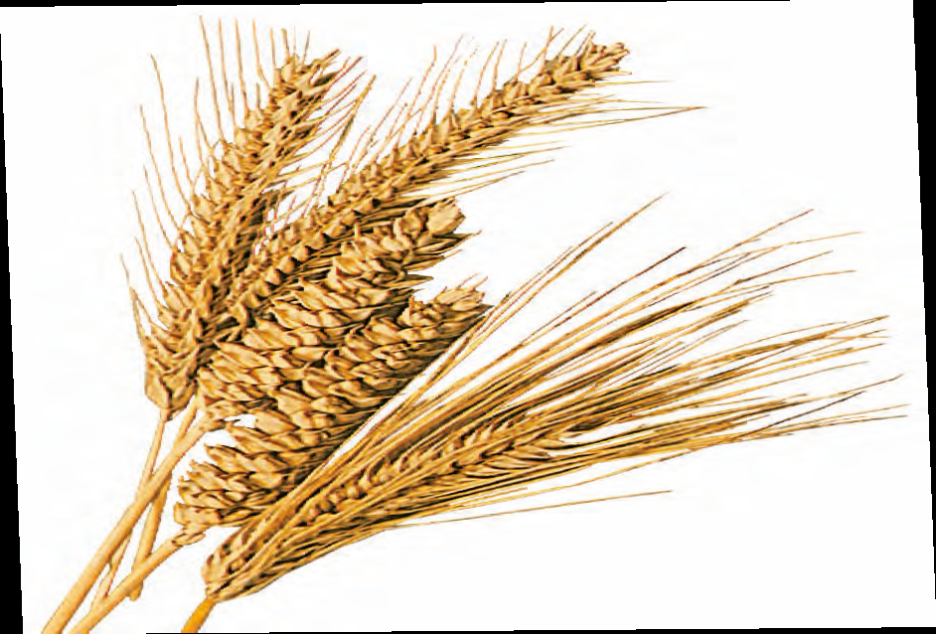
2- topshiriq. Matnni o‘qing va berilgan topshiriqni bajaring.
Задание 2. Прочитайте текст и выполните данное задание.
BUG‘DOY
Bug‘doy yurtimizning asosiy boyliklaridan biri. Пшеница- одно из основных богатств нашей страны. Bug‘doy kuzda ekiladi. Пшеницу сеют осенью.

Slide 21
Uni ekishdan oldin yer shudgor qilinadi. До посева землю пашут. Bug‘doy qishi bilan yer ostida unadi. Пшеница растёт под землёй всю зиму. Boshoqlar to‘lishganda hosilni yig‘ish boshlanadi.Сбор пшеницы начинается после созрева колосьев.

Slide 22
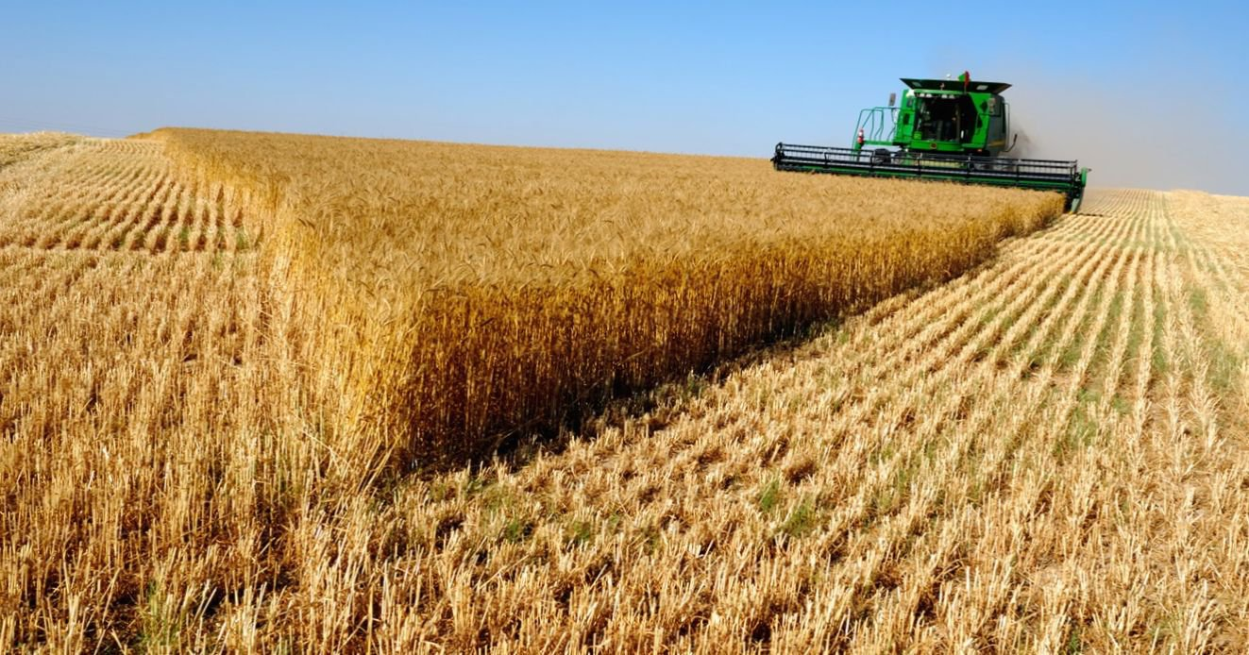
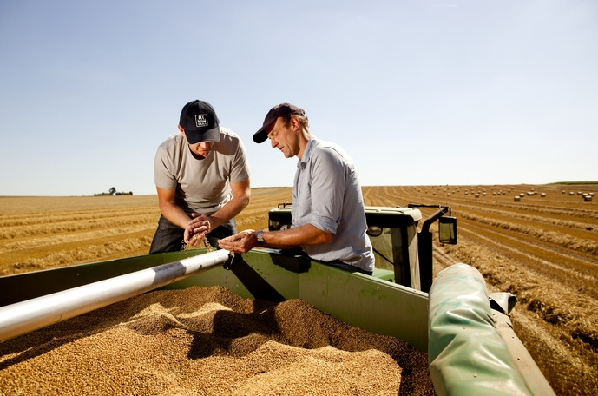
Bug‘doy tegirmonga tushguncha dehqonlar katta mehnat qiladilar. Дехкане усердно трудятся до поступления пшеницы в мельницу.
Bug‘doy inson uchun eng kerakli ne’mat. Пшеница для человека самая нужная пища.

Slide 23
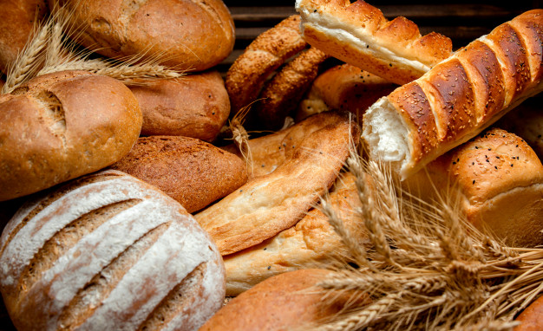
Chunki bug‘doy unidan non pishiramiz. Потому что из пшеничной муки печём хлеб. Non – dasturxonimiz ko‘rki. Хлеб – украшение дастархана.

Slide 24
Matndan sh harfi bo‘lgan so‘zlarni toping va bu so‘zlarni to‘g‘ri talaffuz qiling.
Найдите в тексте слова с буквой sh и правильно произнесите их.
Ekishdan, shudgor, qishi, boshoqlar, to‘lish- ganda, yig‘ish, boshlanadi, tushguncha, pishiramiz.

Slide 25
LUG‘AT
boylik – богатство
yer ostida – под землёй
ekmoq – сеять
unmoq – расти

Slide 26
shudgor – пашня
boshoq – колос
tegirmon – мельница
yig‘ish – сбор
mo‘ri – дымоход, дымовая труба

Slide 27
Mustaqil ish: „Bug‘doy“ matnidan foydalanib, savollarga javob bering.
Самостоятельная работа. Ответьте на вопросы, используя текст «Пшеница».
1. Bug‘doy qachon ekiladi? Когда сеют пшеницу?
2. Bug‘doydan nimalar tayyorlanadi? Что готовят из пшеницы?
3. O‘zbekiston gerbida nima uchun bug‘doy boshog‘i- ning tasviri tushirilgan? Почему на гербе Узбекистана нарисованы колосья пшеницы?

Slide 28
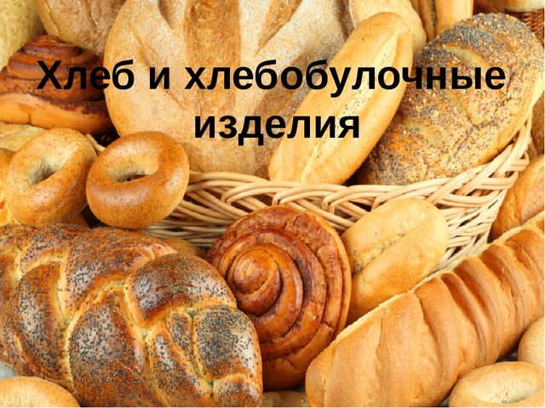
Bug‘doy donidan olingan un non pishirish, makaron va qandolat mahsulotlarini tayyorlash uchun ishlatiladi.

Slide 29
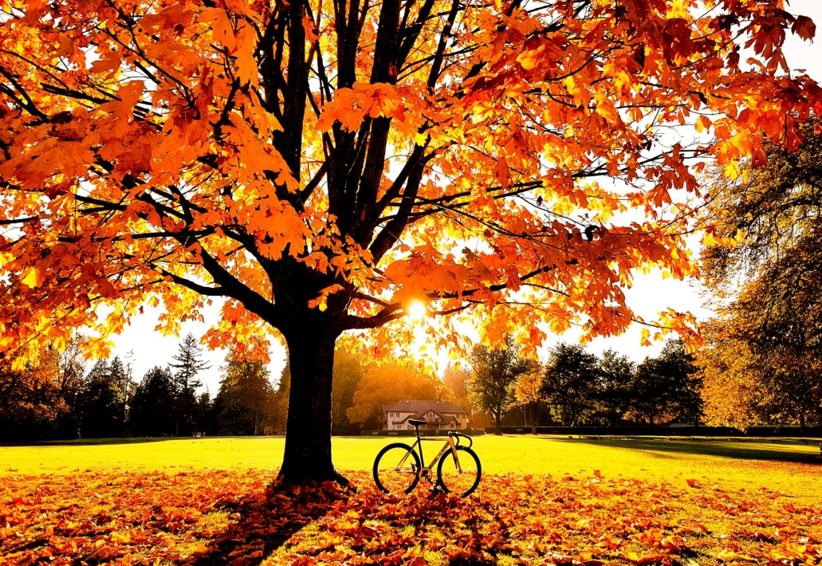
3- topshiriq. She’rni ifodali o‘qing (48-bet).
Задание 3. Прочитайте выразительно стихотворение «Золотая осень».
OLTIN KUZ
To‘rt faslning asili,
Yerga sig‘mas hosili,
Qanday go‘zal hoziri,
Oltin kuz! Ortiq kuz!
Elga sovg‘a, tortiq kuz.

Slide 30
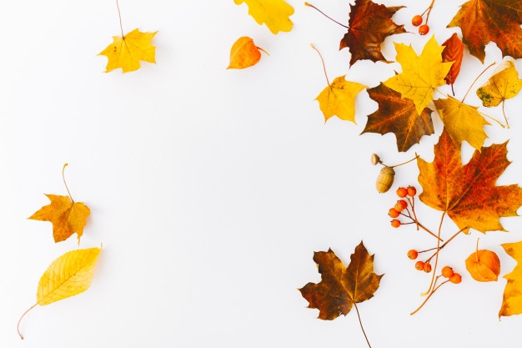
Bahor, yozning xirmoni,
Oppoq qish qadrdoni,
Oq non, oq palov joni,
Oltin kuz! Ortiq kuz!
Elga sovg‘a, tortiq kuz.
Guli Muhamedova

Slide 31
Mustahkamlash:

Slide 32
Maqollar hosil qiling.
1. harakat , Bahorgi, barakat, kuzgi
2. haydasang, Yer, yuz hayda, kuz hayda, kuz haydamasang
3. yig‘sang, qishda, yeysan , Kuzda

Slide 33
Maqollar
Bahorgi harakat, kuzgi barakat.
Yer haydasang kuz hayda,
kuz haydamasang yuz hayda.
Kuzda yig‘sang, qishda yeysan.

Slide 34
Paxta terib olinadi
Bug‘doy ekiladi
Kuzgi ishlar
Tom va mo‘rilar tozalanadi
Meva va sabzavotlar yig‘ib olinadi

Slide 35
Mustaqil topshiriq:
„Oltin kuz“ she’rini yod oling
(48-bet).
Самостоятельное задание:
Выучить стихотворение
«Золотая осень».

Slide 36
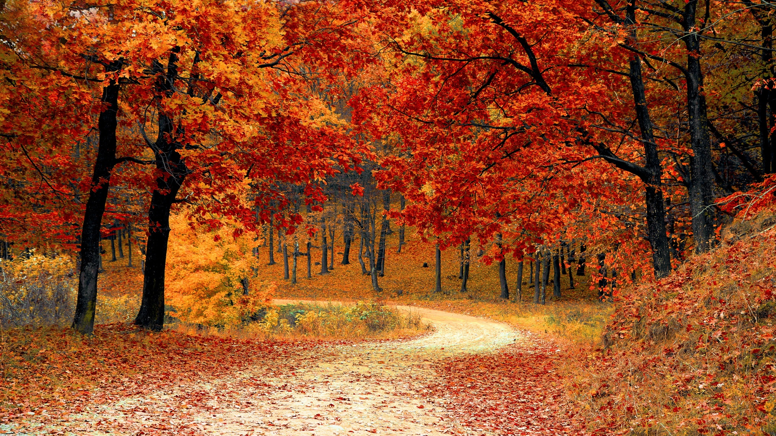
E’tiboringiz uchun rahmat!

